Slide 1
5.2 差分放大电路
5.2.1 典型长尾式差分放大电路
一、电路
二、工作原理
三、指标计算
5.2.2 具有电流源的差分放大电路
Notes:
此处说明电压电流等为什麽用相量形式.

Slide 2
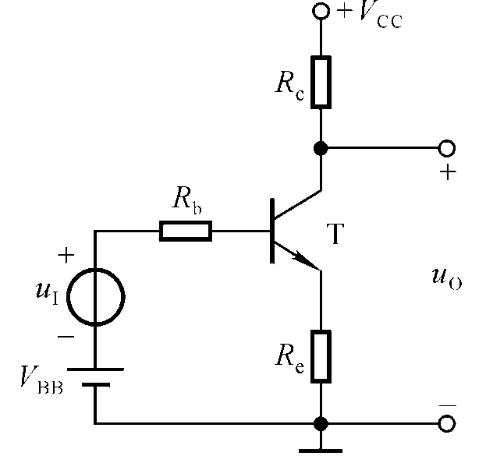
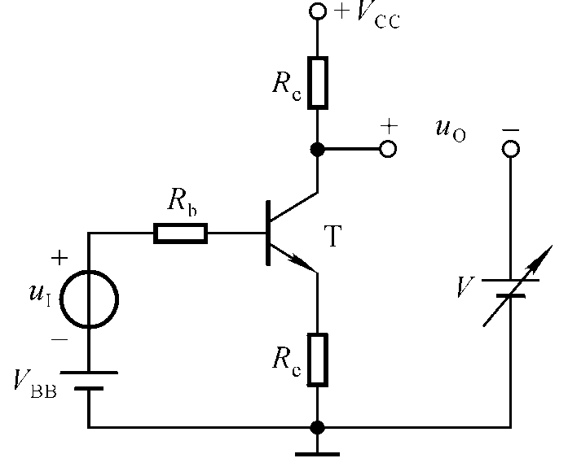
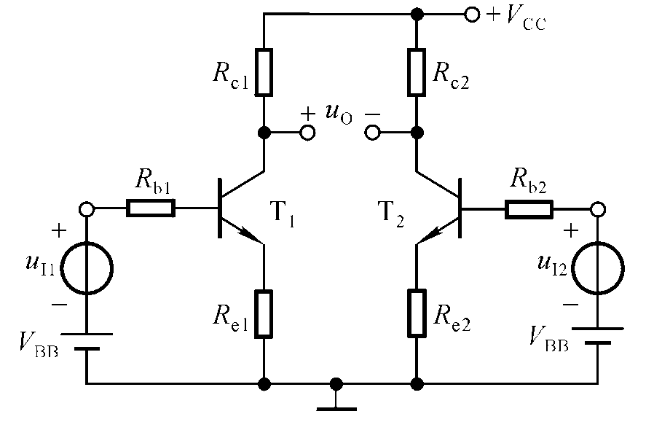
5.2.1 典型长尾式差分放大电路
零输入零输出
零点漂移
若V与U_{C}的变化一样，则输出电压就没有漂移
参数理想对称：R_{b1}= R_{b2}，R_{c1}= R_{c2}， R_{e1}= R_{e2};
T₁、T₂在任何温度下特性均相同。
信号特点？能否放大？

Slide 3
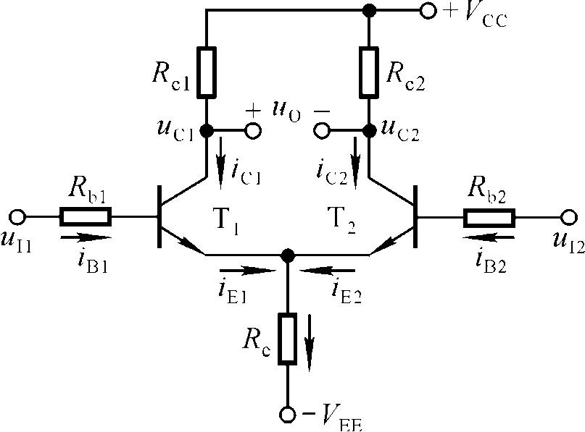
5.2.1 典型长尾式差分放大电路
一、电路的组成
差模信号
一对大小相等，极性相反的信号，用u_{id1、}u_{id2}表示，
u_{id1}= - u_{id2}
共模信号
信号特点？
在理想对称的情况下：
1. 克服零点漂移；
2. 零输入零输出。
一对大小相等，极性相同的信号，用uic1、uic2表示，uic1= uic2

Slide 4
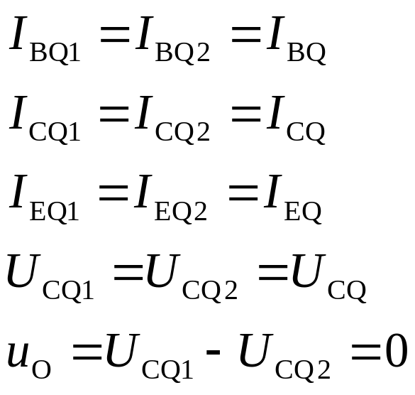
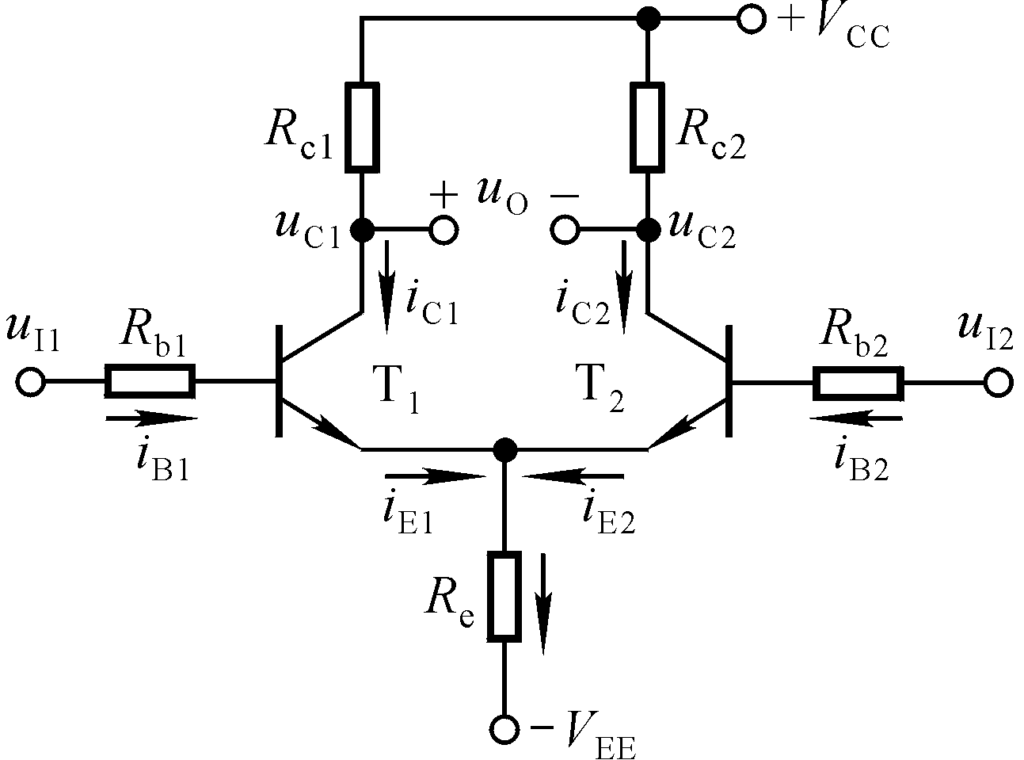
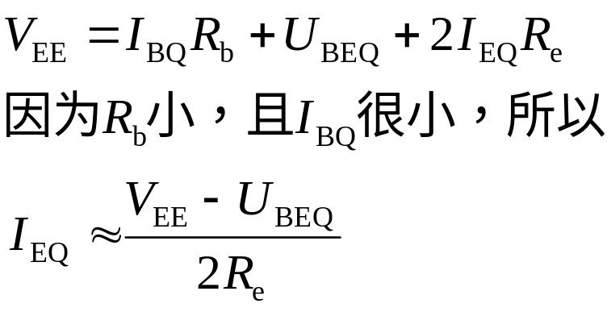
二、工作原理
1.静态工作情况：令u_{I1}= u_{I2}=0
5.2.1 典型长尾式差分放大电路
R_{b}是必要的吗？
Notes:
R_{b}有可能是信号源的内阻。

Slide 5
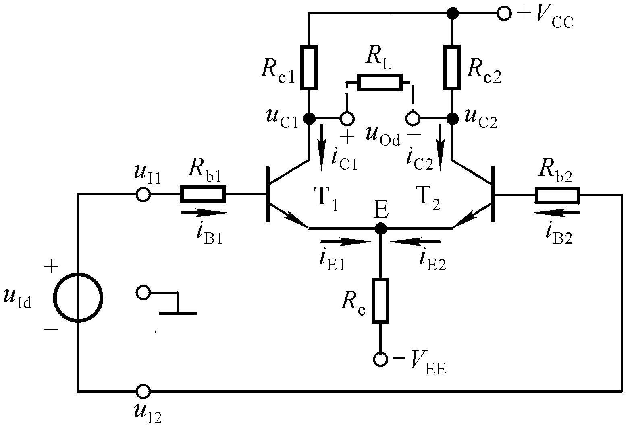
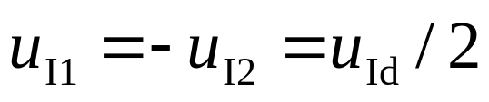
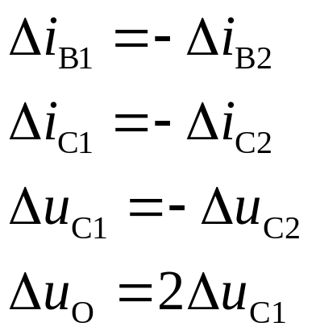

二、工作原理
2.放大差模信号
差模信号作用下的交流通路，
射极电阻应对地短接。
差模信号：数值相等，极性相反的输入信号，即
△i_{E1}=－△ i_{E2}，R_{e}中电流不变，即R_{e} 对差模信号不起作用。
Notes:
为什么可以认为两边的输入电压数值相等，而极性相反。

Slide 6
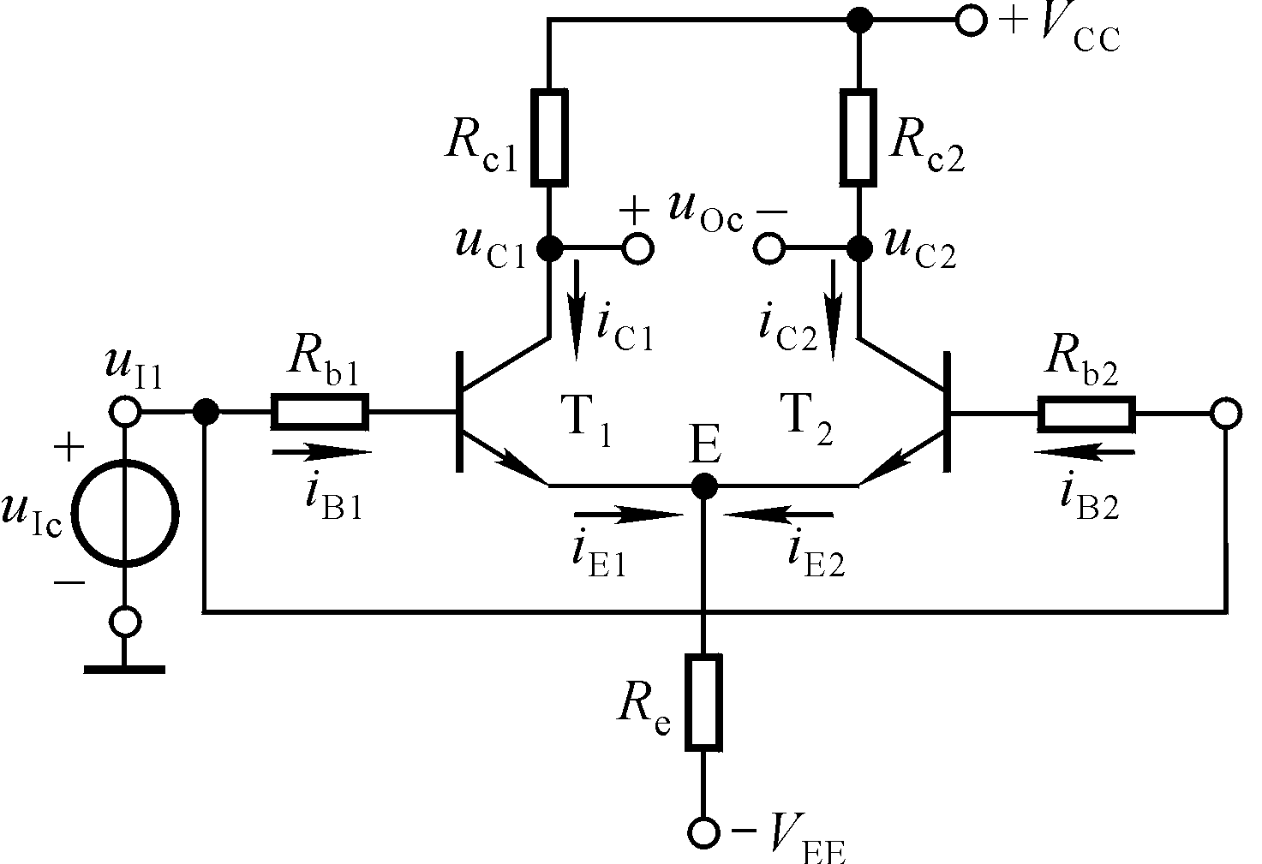
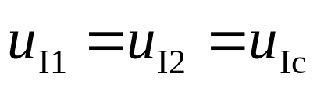
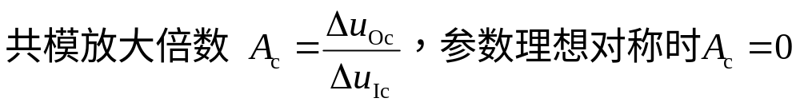
二、工作原理
3.抑制共模信号
共模信号作用下画交流通路，
单管射极电阻应为2Ree。
共模信号：数值相等、极性相同的输入信号，即

Slide 7
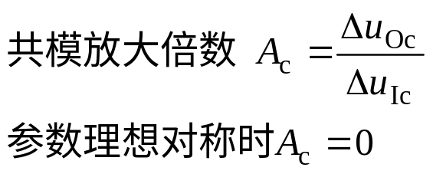
3.抑制共模信号 ：R_{e}的共模负反馈作用
R_{b}
T₁
I_{ec1}
R_{c}
对于每一边电路，R_{e}=?
u_{ic}
u_{oc1}
2R_{ee}
R_{e}的共模负反馈作用：温度变化所引起的变化等效为共模信号
如 T(℃)↑→I_{C1}↑ I_{C2} ↑→U_{E}↑→ I_{B1} ↓I_{B2} ↓→ I_{C1} ↓ I_{C2} ↓
抑制了每只差分管集电极电流、电位的变化。

Slide 8
3.抑制共模信号
当温度变化或电源电压波动时，都将使集电极电流产生变化，且变化趋势是相同的，其效果相当于在两个输入端加入了共模信号。
差分放大电路对共模信号有很强的抑制作用，这就意味着差放对由温度变化或电源电压波动所引起的输出漂移有很强的抑制作用。这就是研究共模输入信号的意义。

Slide 9

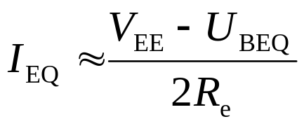
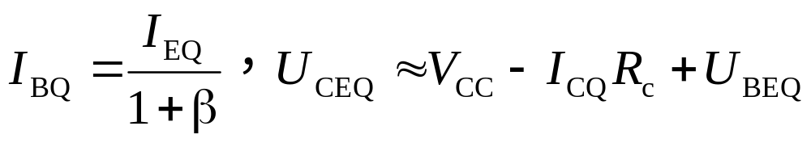
1.静态计算
三、指标计算
晶体管输入回路方程：
通常，R_{b}较小，且I_{BQ}很小，故

Slide 10
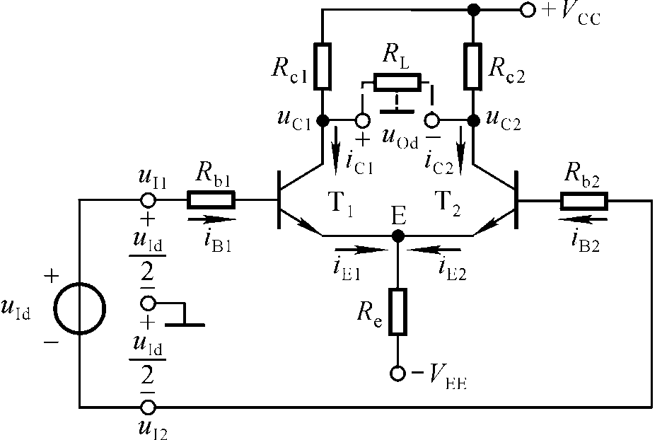
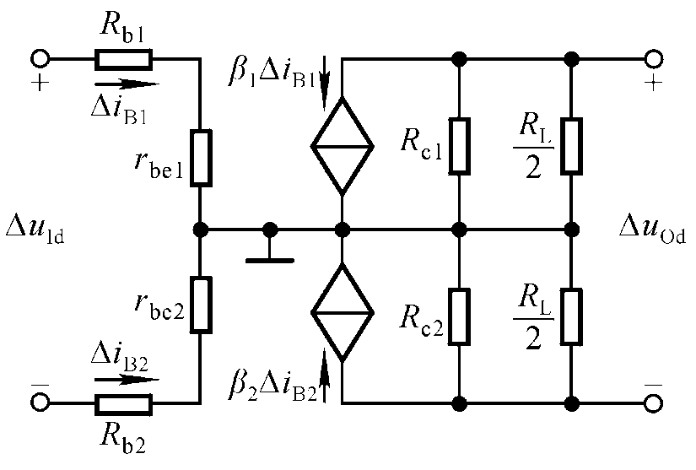
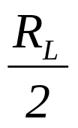
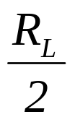
三、指标计算
2.差模信号作用时的动态指标
R_{b}
R_{b}
T₁
R_{c}
R_{c}
T₂
u_{id1}
u_{id2}
u_{id}
Notes:
为什么可认为负载电阻的中点为“地”？

Slide 11
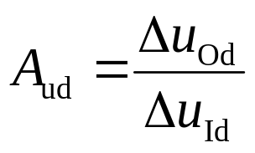
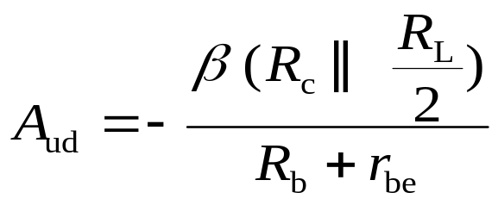

三、指标计算
2.差模信号作用时的动态指标
差放的特点：输入无差别，输出就不动；输入有差别，输出就变动。
Notes:
为什么可认为负载电阻的中点为“地”？

Slide 12
三、指标计算
2.差模信号作用时的动态指标
在实际应用时，信号源需要有“ 接地”点，以避免干扰；或负载需要有“ 接地”点，以安全工作。
根据信号源和负载的接地情况，差分放大电路有四种
接法：
双端输入双端输出
双端输入单端输出
单端输入双端输出
单端输入单端输出

Slide 13
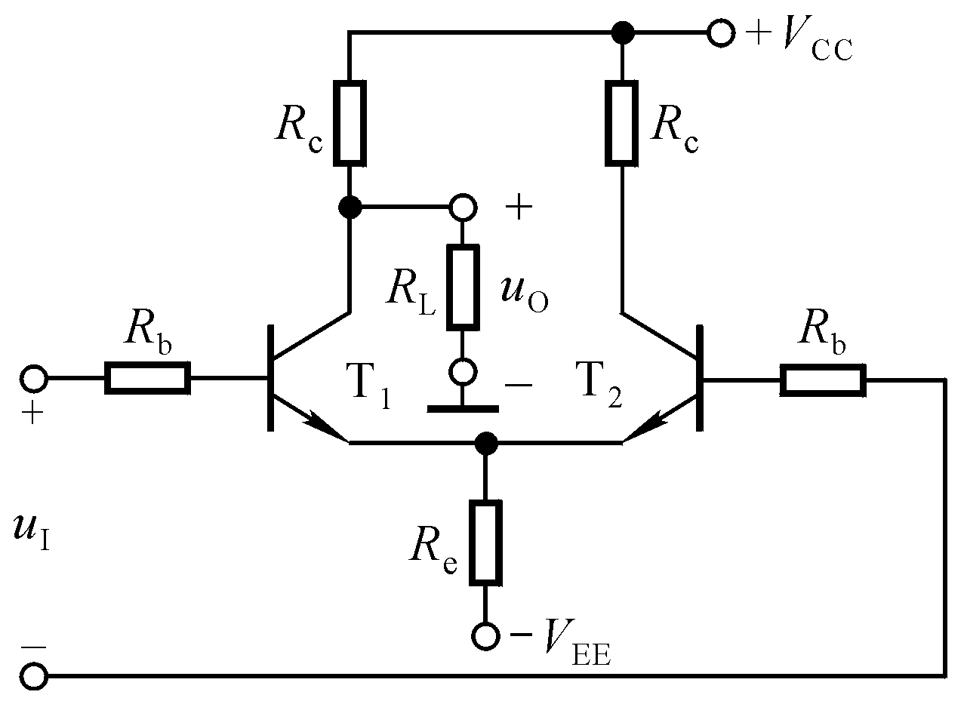
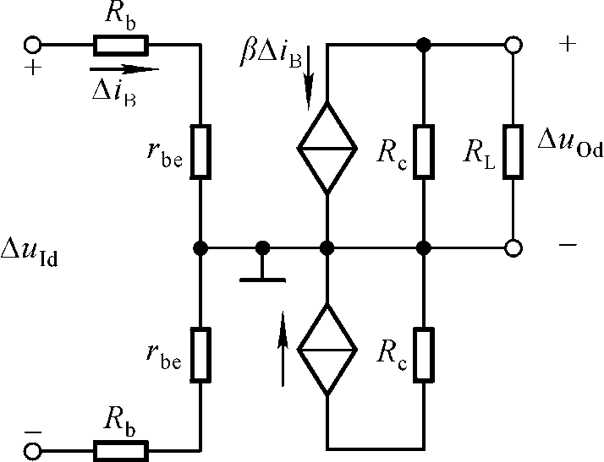
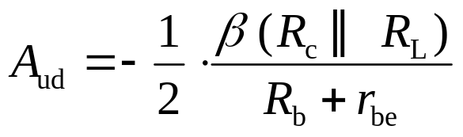

双端输入单端输出时：
三、指标计算
2.差模信号作用时的动态指标

Slide 14
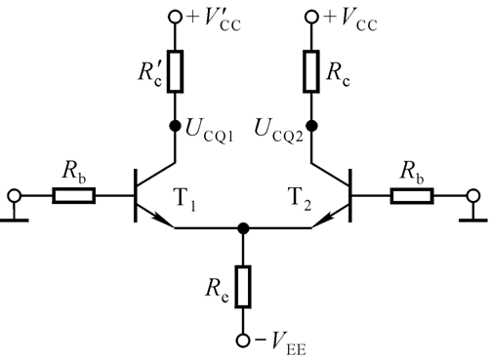
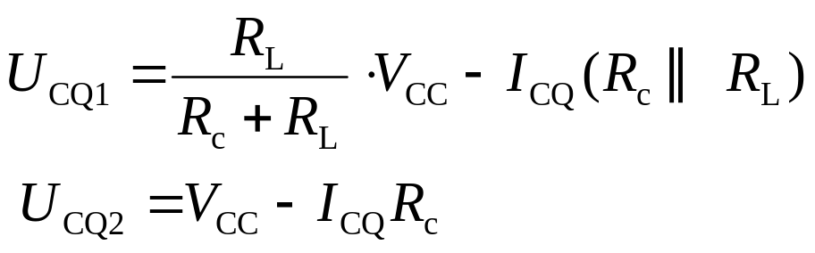
双端输入单端输出时静态计算：
由于输入回路没有变化，所以I_{EQ}、I_{BQ}、I_{CQ}与双端输出时一样。但是U_{CEQ1}≠ U_{CEQ2}。

Slide 15
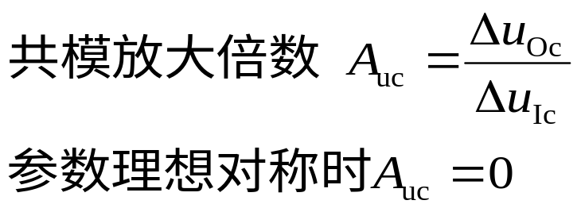
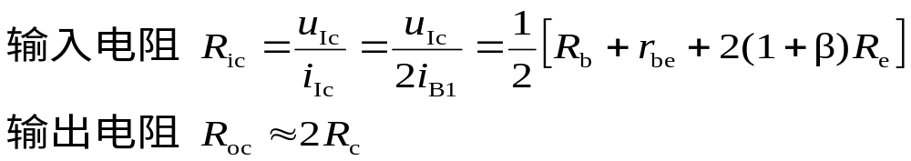
三、指标计算
3.共模信号作用时的动态指标
R_{b}
（1）双端输出共模动态指标
T₁
I_{ec1}
R_{c}
u_{ic}
u_{oc1}
2R_{ee}

Slide 16
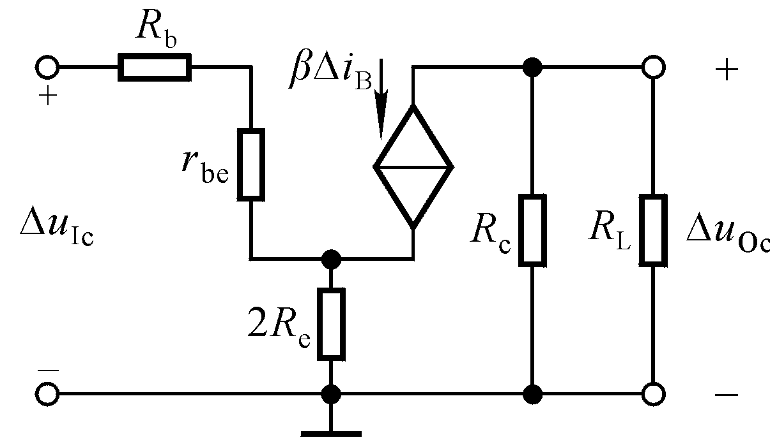
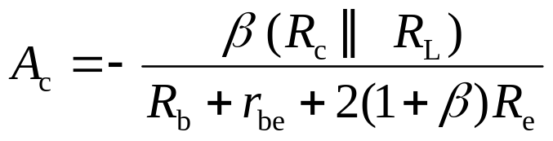
三、指标计算
3.共模信号作用时的动态指标
（2）单端输出共模动态指标

Slide 17
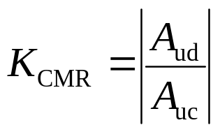
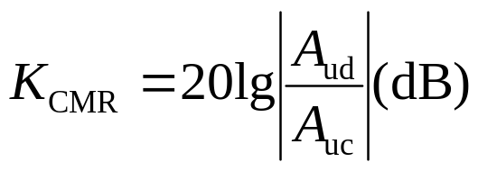

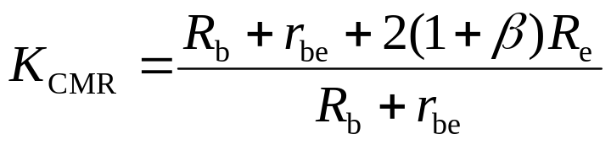
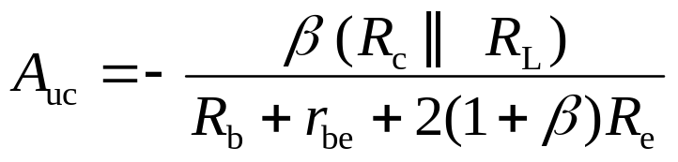
三、指标计算
4.共模抑制比
共模抑制比K_{CMR}：综合考察差分放大电路放大差模信号的能力和抑制共模信号的能力。
（1）双端输入双端输出共模抑制比
（2）双端输入单端输出共模抑制比

Slide 18
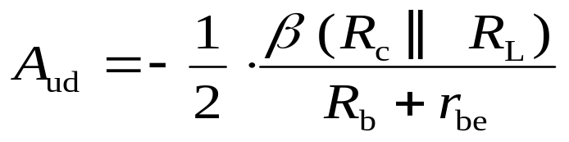

讨论
（1）T₂的R_{c}可以短路吗？
（2）什么情况下A_{d}为“＋”？
（3）双端输出时的A_{d}是单端输出时的2倍吗？

